Slide 1
Análise e Projeto de Algoritmos
Crescimento de Funções
Prof. Lucas Grassano Lattari
lucas.lattari@ifsudestemg.edu.br

Slide 2
Introdução
A ordem de crescimento do tempo de execução de um algoritmo dá uma caracterização simples de sua eficiência e permite comparar o desempenho relativo de algoritmos alternativos
Quando observamos tamanhos de entrada suficientemente grandes, estamos estudando a eficiência assintótica de algoritmos
Esta aula oferece alguns métodos para simplificar a análise assintótica de algoritmos

Slide 3
Notação Assintótica
As notações usadas para descrever o tempo de execução assintótico de um algoritmo são definidas em termos de funções cujos domínios são o conjunto dos números naturais N = {0, 1, 2, … }
Usaremos a notação assintótica primariamente para descrever o tempo de execução de algoritmos

Slide 4
Notação O
Para entender a notação O, vamos recorrer a uma analogia que já usamos antes

Slide 5
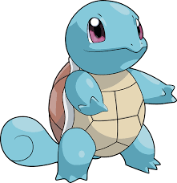
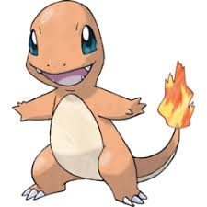
Notação O
Para entender a notação O, vamos recorrer a uma analogia que já usamos antes
Imagine que você está jogando Pokémon e deve usar um pokémon de fogo contra um pokémon de água (naturalmente, o último levará vantagem)

Slide 6
Notação O
Suponha que os Pokémon sejam “algoritmos” tal que sua “entrada” n determina o número de vezes que irão atacar
Charmander(n)
for(i=0 ; i<n ; i++)
ataque();
Entrada | “Ataques”
n = 1 | 1
n = 2 | 2
n = 3 | 3
...

Slide 7
Notação O
Suponha que os Pokémon sejam “algoritmos” tal que sua “entrada” n determina o número de vezes que irão atacar
Squirtle(n)
for(i=0 ; i<n ; i++)
for(j=0; j<n ; j++)
ataque();
Entrada | “Ataques”
n = 1 | 1
n = 2 | 4
n = 3 | 9
...

Slide 8

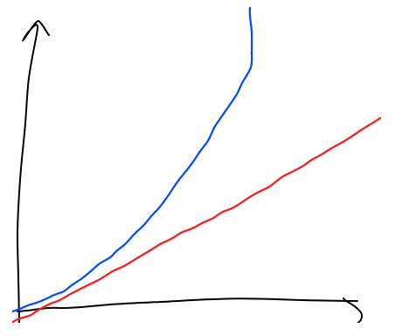
Notação O
Agora vamos representar, em um gráfico, duas funções que descrevem o número de ataques de determinado Pokémon em função da entrada n
“ataques”
“entrada”

Slide 9
Notação O
Note que, a partir de n >= 2, o número de ataques do Squirtle sempre será maior do que o número de golpes do Charmander
Logo, definimos que o Squirtle exerce uma “dominância” sobre o Charmander

Slide 10
Notação O
Quando dizemos que uma determinada função exerce essa “dominância” sobre outra, então ela é O(f(n))
No exemplo proposto, tem-se que Charmander(n) = O(Squirtle(n))
Lê-se “f(n) é O de (g(n))” ou “g(n) domina f(n)”

Slide 11
Notação O
Em outras palavras, se houver um determinado ponto n em que, a partir dalí, tem-se f(n) > g(n), então f(n) = O(g(n))
Assim, f(n) em determinado ponto sempre irá crescer menos do que g(n) para valores grandes (assintóticos)

Slide 12

Notação O
Antes de continuarmos, é importante conceituar melhor a notação O
Precisamente, tem-se:
Logo, uma vez determinado um ponto em que
, basta ser respeitado

Slide 13
Notação O
Qual o papel do “c” em cg(n)?
A ideia é que nenhuma constante (por maior que seja) seja capaz de influenciar na relação f(n) < g(n)
g(n) deve ser superior a f(n) pelos “seus méritos” (seu comportamento de função)

Slide 14



Exemplos
Será que f(n) = n é O de g(n) = ?
Para que isso seja verdade, então devemos verificar se a relação é verdadeira, para
Se n = 1, então , ok!
Se n = 2, então , ok!
Parece que sim, mas precisamos deixar essa relação “genérica”

Slide 15

Exemplos
“Dividindo” todos os lados da expressão por n, temos que
Logo, para qualquer valor positivo de c e , a relação acima é verdadeira
Portanto,

Slide 16




Exemplos
Será que o oposto é válido? Ou seja, ?
Para que isso seja verdade, temos que
precisa ser verdade, para c e quaisquer
“Dividindo” a expressão por n:
Agora nos perguntamos: “existe um valor de c e de
fixos que respeitam a relação acima, para n que cresce indefinidamente?” NÃO!
Logo

Slide 17





Exercícios para Sala
Prove que (ou mostre que é falso):
n / 3 = O(n)

Slide 18

Notação Ômega
Como vimos no exemplo anterior, O(f(n)) retrata um conjunto de todas as funções dominadas por f(n)
A relação “oposta”, ou seja, o conjunto de funções que dominam f(n) é refletido por

Slide 19
Notação Ômega
Considerando o mesmo gráfico, tem-se que squirtle = (charmander), ou seja, squirtle pertence ao conjunto de funções que “dominam” charmander
“ataques”
“entrada”

Slide 20
Notação Ômega e O
Logo, tipicamente observamos que a notação O reflete um “teto” em que toda função “abaixo” dela pertence a O
Portanto, a notação ômega reflete um “piso” em que toda função “acima” dela pertence a

Slide 21
Notação Ômega
Como descrevemos a notação Ômega então?
De forma similar ao O, podemos descrever Ômega de g(n) como:

Slide 22



Exemplos
Será que f(n) = n é Ômega de g(n) = ?
Para que isso seja verdade, então devemos verificar se a relação é verdadeira, para determinado
“Cortando” n na expressão, tem-se:
Como é impossível que a relação seja verdadeira, já que n sempre irá crescer enquanto c e 1 permanecem constantes, então

Slide 23



Exemplos
E será que ?
Para que isso seja verdade, temos a relação:
“Dividindo” a expressão por n ao quadrado, temos:

Slide 24





Exemplos
Note que, para n = 2, temos:
Para n = 3:
Para n = 16:
Para n = 64:
Como intuitivamente podemos notar, à medida que n cresce, a expressão decresce

Slide 25
Exemplos
Mesmo que o c “cresça”, ele deve ser fixo, enquanto o n diminui a expressão indefinidamente
Logo, a expressão é válida e

Slide 26





Exercícios
Prove se é verdadeiro (ou mostre que é falso):

Slide 27
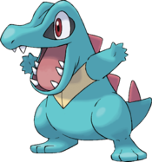
Notação Theta
Finalmente, existe uma outra possibilidade em se tratando de notações que avaliam o crescimento de funções
Existem situações em que as funções podem “dominar-se” simultaneamente

Slide 28
Notação Theta
Entrada | “Ataques”
n = 1 | 1
n = 2 | 4
n = 3 | 9
...
Considere então que:
Squirtle(n)
for(i=0 ; i<n ; i++)
for(j=0; j<n ; j++)
ataque();
Totodile(n)
for(i=0 ; i<n ; i++)
for(j=0; j<n ; j++)
ataque();
Entrada | “Ataques”
n = 1 | 1
n = 2 | 4
n = 3 | 9
...

Slide 29
Notação Theta
Nessa situação, as funções “squirtle” e “totodile” possuem uma quantidade de “passos” muito parecida
Dessa forma, as funções de complexidade que descrevem ambos os algoritmos são “equivalentes”

Slide 30
Notação Theta
Provada essa “equivalência”, é possível afirmar que squirtle = (totodile)
O inverso também é válido, logo também é possível dizer que totodile = (squirtle)

Slide 31
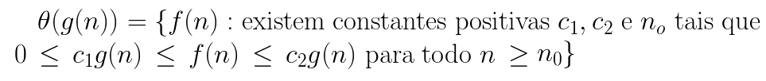
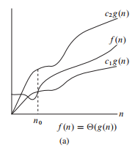
Notação Theta
Finalmente, pela definição formal, tem-se que:
Se f(n) = ( g(n)), então g(n) “sanduicha” a função f(n), tanto por cima quanto por baixo

Slide 32


Exemplo
Será que ?
Para tal, é preciso então mostrar que:

Slide 33

Exemplo
Dividindo a expressão por n ao quadrado:
Note que 3/n tende a 0, à medida que n cresce
Lembre-se que precisamos também definir um ponto
em que
Além disso, as constantes c1 e c2 precisam ser positivas

Slide 34


Exemplo
O único jeito da expressão ser positiva, é quando para todo
Note que , e quanto maior n, mais a
expressão se aproxima de 0.5

Slide 35

Exemplo
Logo, é bastante factível afirmar que a expressão se aproxima de 0.5, portanto seu “teto” é 0.5
Assim, c2 = ½ e:
E c1? Como vimos anteriormente, quando no = 7,

Slide 36


Exemplo
Logo, 1/14 é um excelente “piso” pra inequação e, portanto, c1 = 1/14
Finalmente:

Slide 37

Importante
Note também que:
Se f(n) = O(g(n)) e g(n) = O(f(n))
Então também podemos verificar que g(n) = (f(n)) e f(n) = (g(n))
Assim, f(n) e g(n) são “equivalentes” e

Slide 38
Exercícios
Na aula discutimos que a complexidade do MergeSort é de aproximadamente T(n) = n lgn + n “passos”, enquanto a do InsertionSort é de T(n) = “passos”
Logo, é possível afirmar que InsertionSort = O(MergeSort)?
É possível afirmar que InsertionSort = (MergeSort)
É possível dizer que MergeSort = (InsertionSort)?

Slide 39
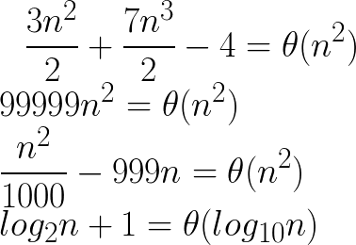
Exercícios
2) Quais conjecturas abaixo são verdadeiras?

